Slide 1
亚马逊注册实操

Slide 2
需要准备的资料
个人账户
1.个人身份证
2.visa信用卡
3.邮箱
4.电话号码
5.第三方收款账户
公司账户
1.营业执照
2.visa信用卡
3.邮箱
4.电话号码
5.第三方收款平台
注意：准备一份信用卡或者银行卡对账单，或者水电费或者燃气费账单

Slide 3
第三方收款账户介绍
第三方收款平台pingpong 专属注册链接 https://us.pingpongx.com/external/inviteReg.htm?inviteCode=BZjmUf948
payoneer
网址：https://www.payoneer.com/zh/campaign/amz123/
提现费用：小于等于1.2%
worldfirst
网址：https://www.worldfirst.com/cn/?ID=3493
提现费用：小于等于1%

Slide 4
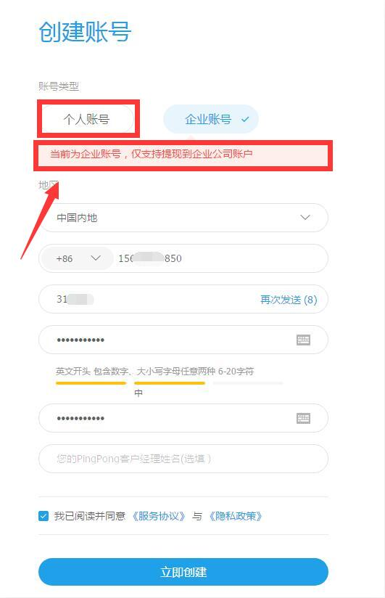
pingpong注册实操
第一步

Slide 5
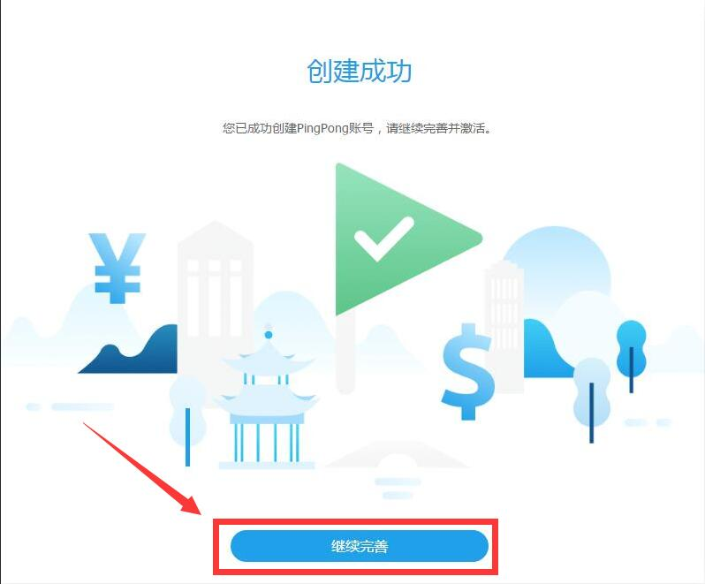
pingpong注册实操
第二步

Slide 6
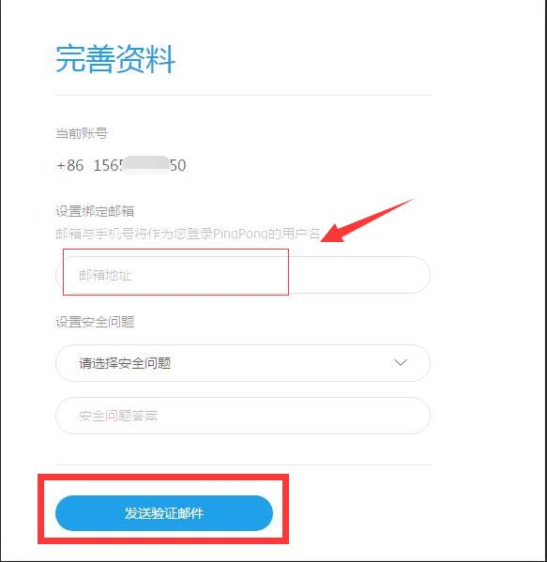
pingpong注册实操
第三步

Slide 7
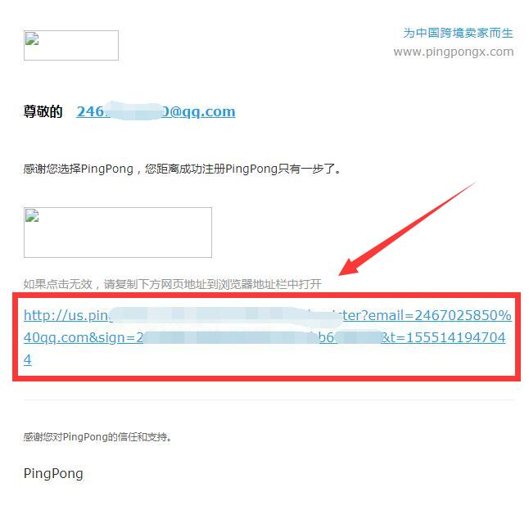
pingpong注册实操
第四步
打开你刚才所填的邮箱进行邮件验证，并且通过连接可以直接登入到pingpong。

Slide 8
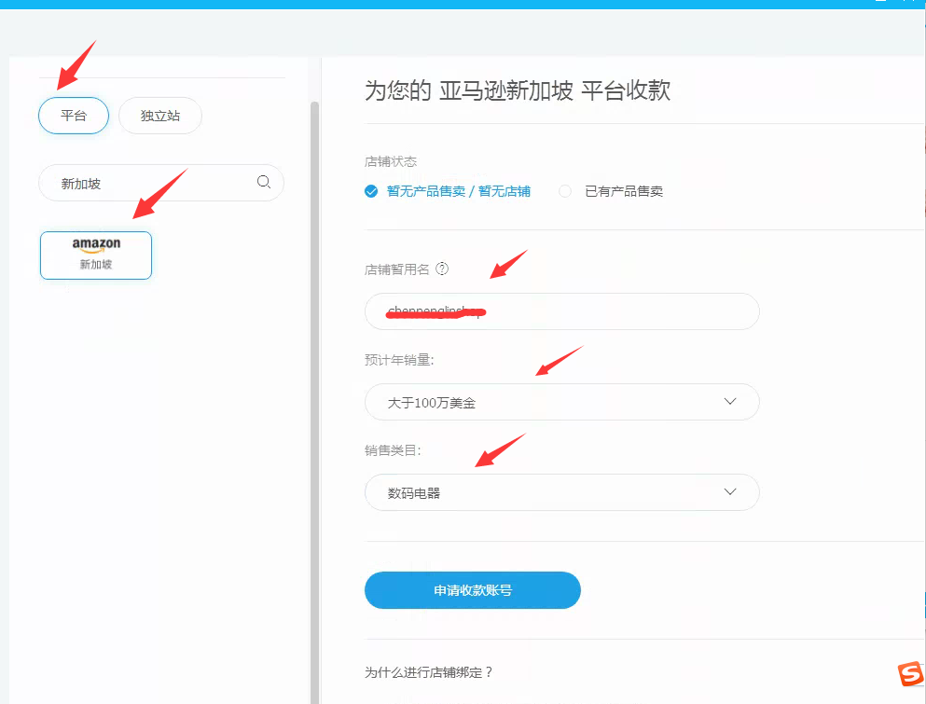
pingpong注册实操
第六步 新加坡站

Slide 9
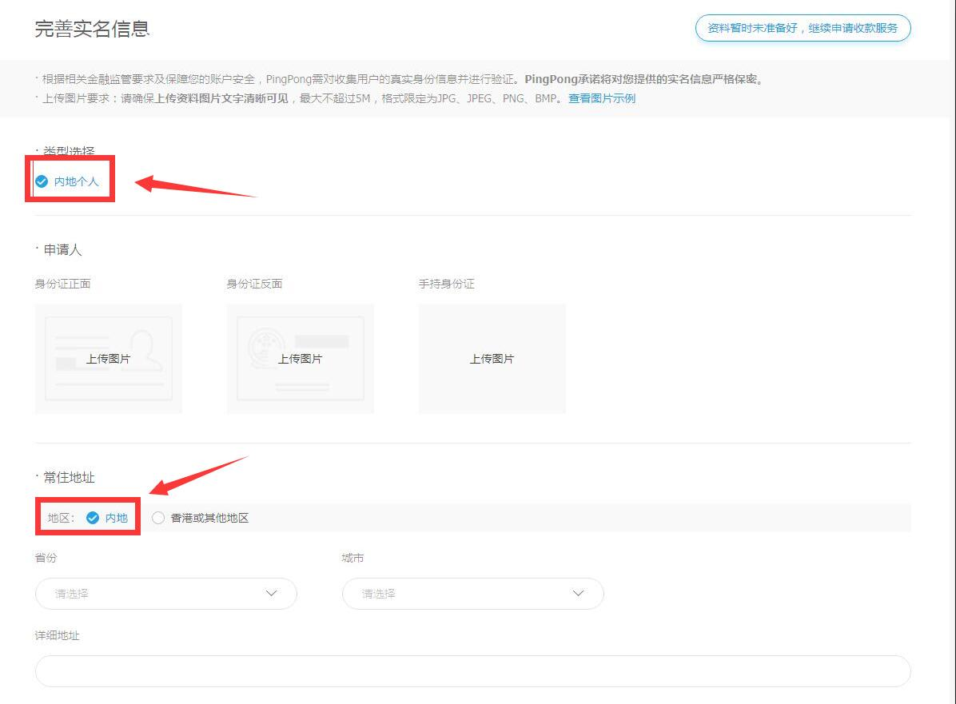
pingpong注册实操
第七步
完善个人信息

Slide 10
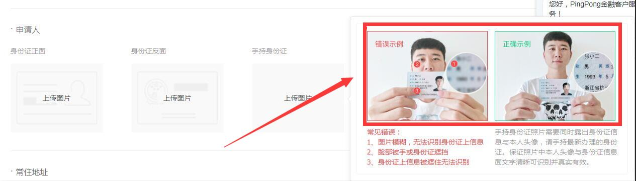
pingpong注册实操
第八步
身份证要按要求拍

Slide 11
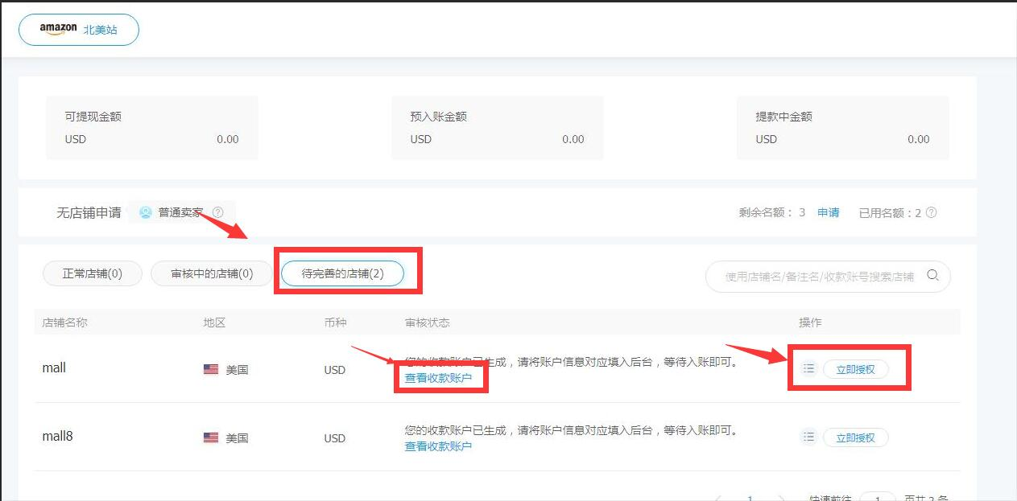
pingpong注册实操
第九步

Slide 12
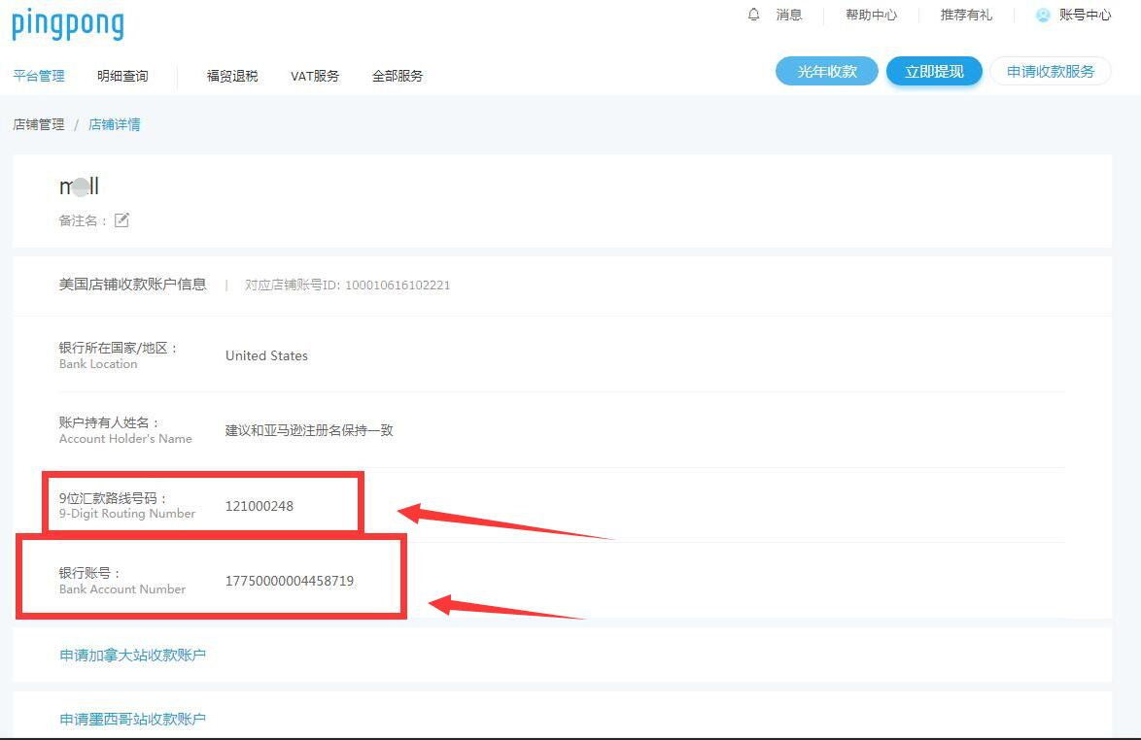
pingpong注册实操
第十步

Slide 13
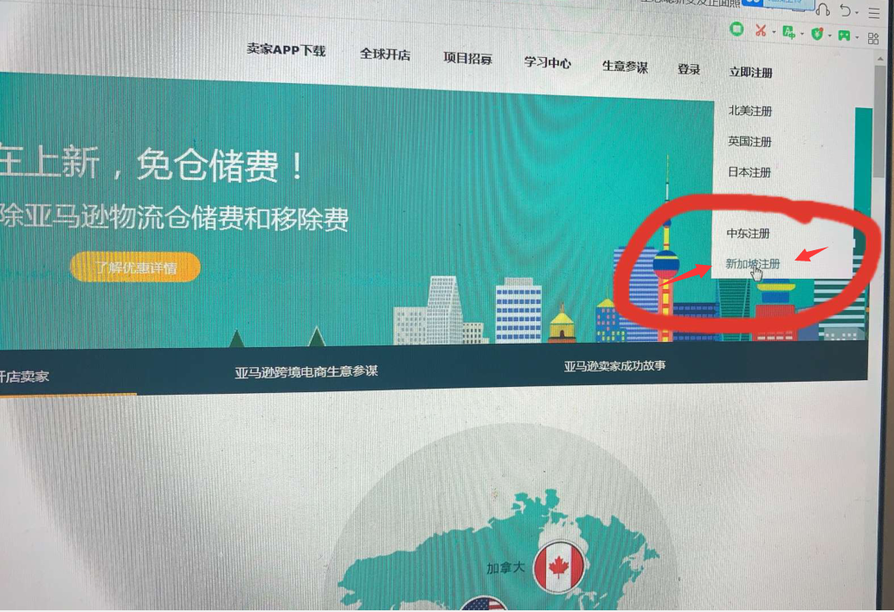
亚马逊注册实操
第一步
自注册
注册的网址：https://gs.amazon.cn/sign-up.htm?ld=ELCNAGSAMZtextlink
通过招商经理注册
链接招商经理那里会邮件的形式发给你。

Slide 14
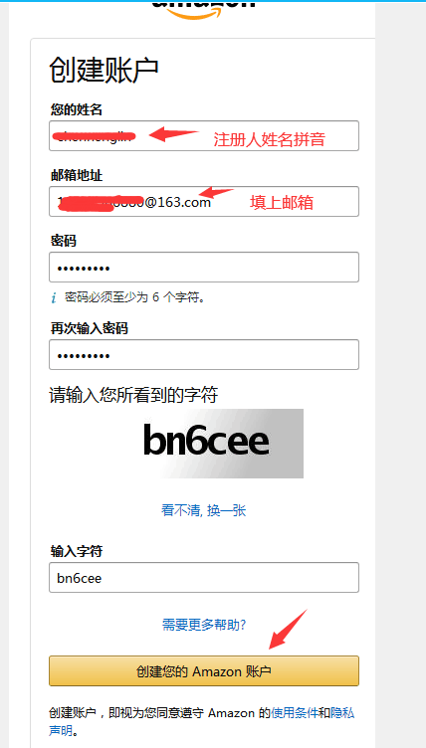

Slide 15
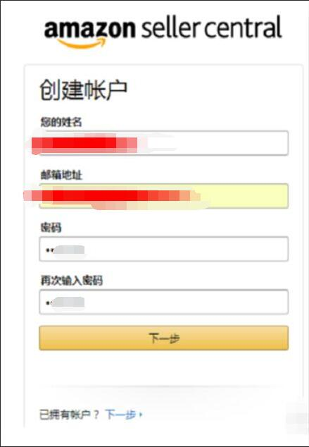
亚马逊注册实操
第二步

Slide 16
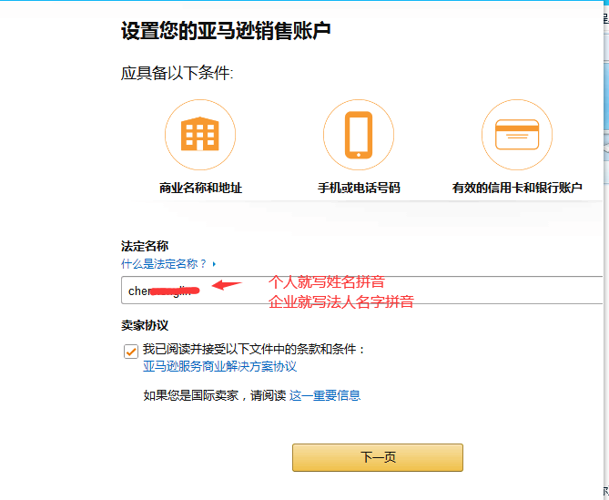

Slide 17
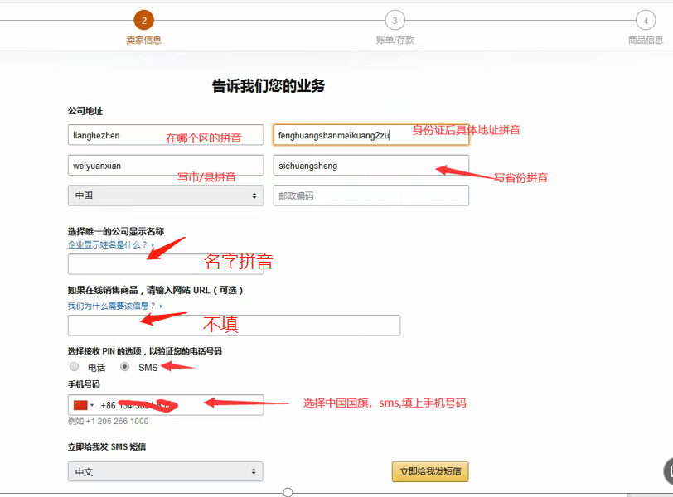
亚马逊注册实操
第四步
地址信息一定要按照真实的填写。

Slide 18
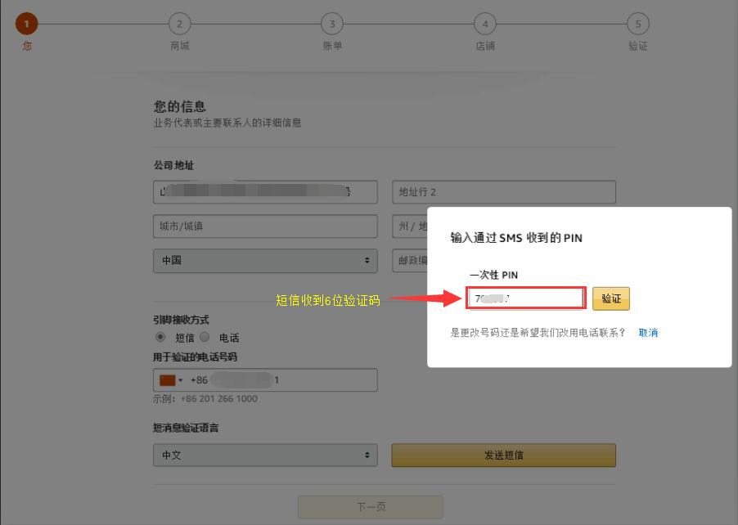
亚马逊注册实操
第五步
接收验证吗

Slide 19
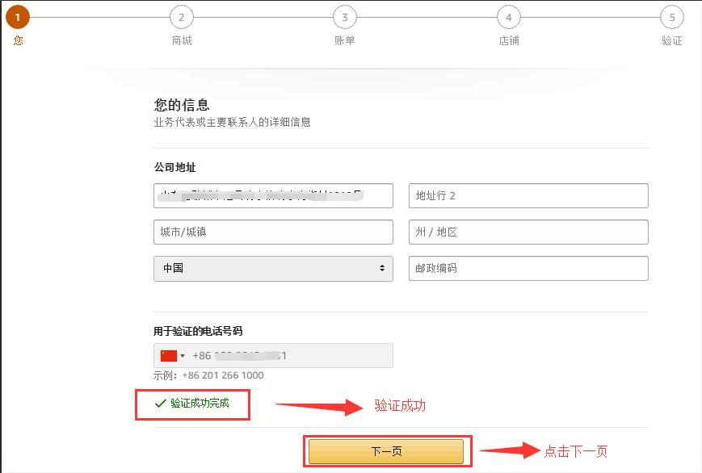
亚马逊注册实操
第六步
完成验证

Slide 20
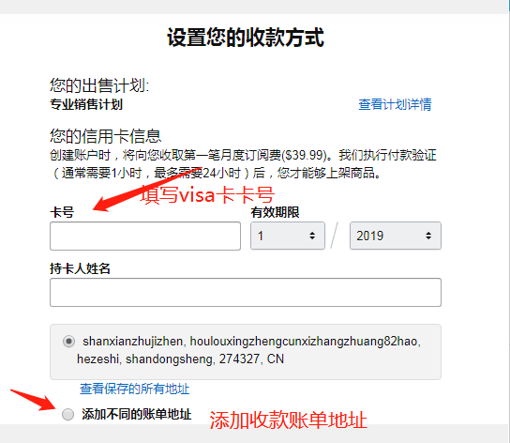
亚马逊注册实操
第七步
填写visa卡信息

Slide 21
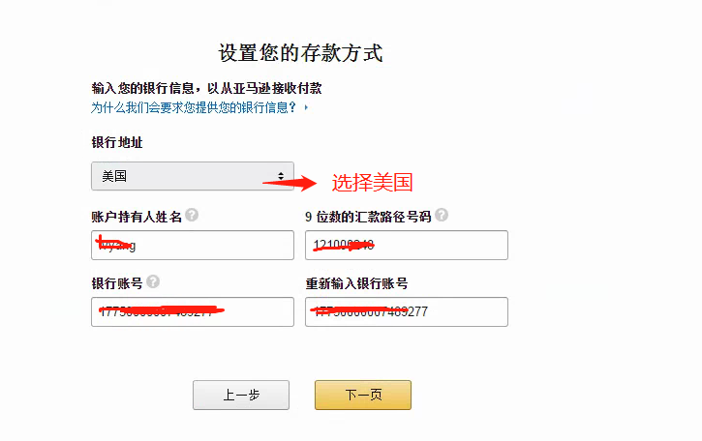
亚马逊注册实操
第八步
收款账户

Slide 22
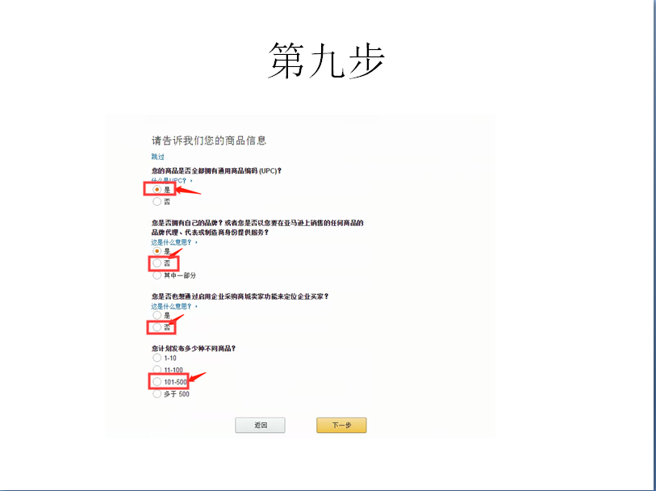
第九步

Slide 23
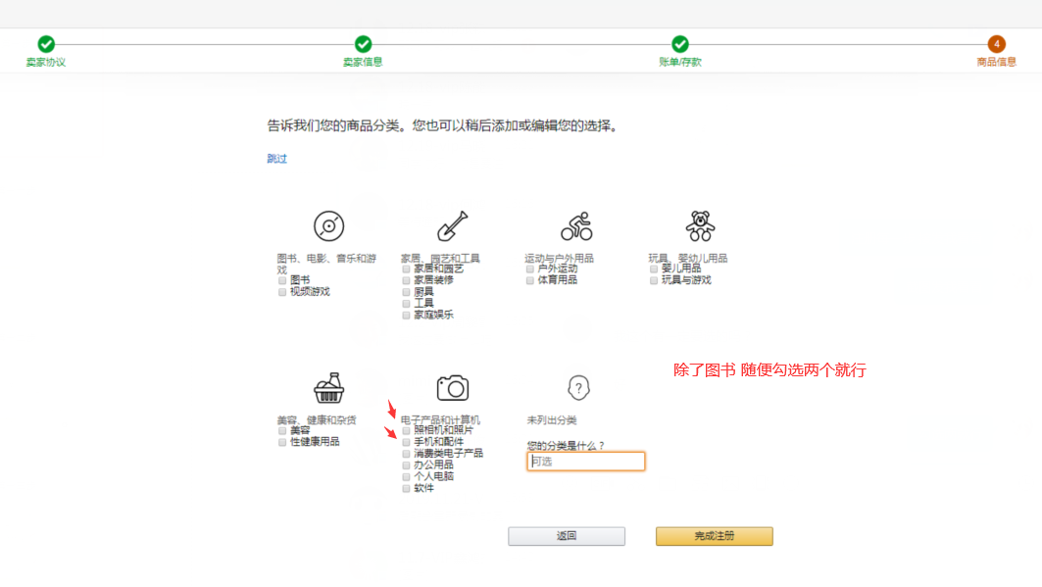
第十步

Slide 24
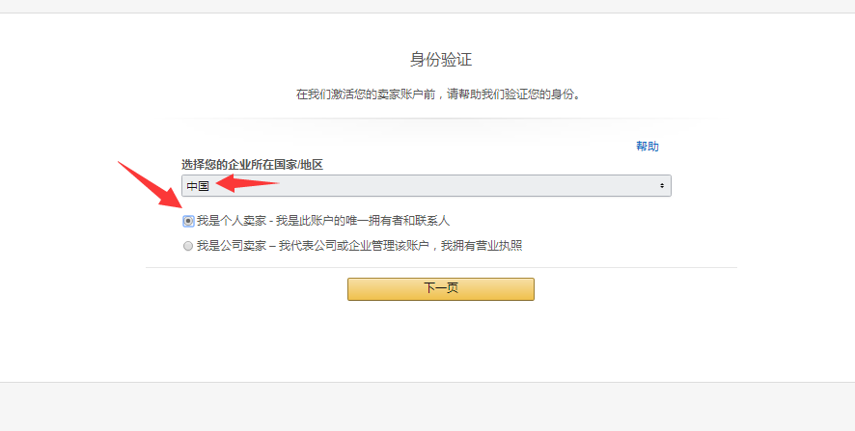
第十一步

Slide 25
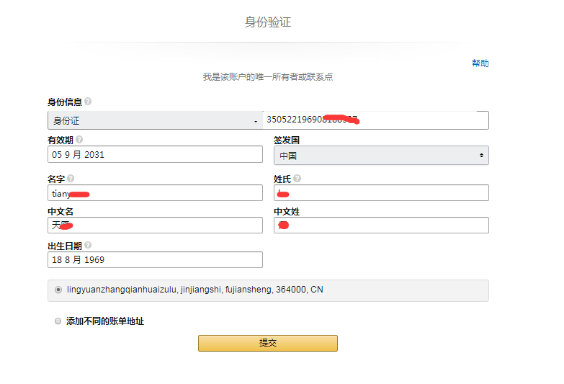
第十二步

Slide 26
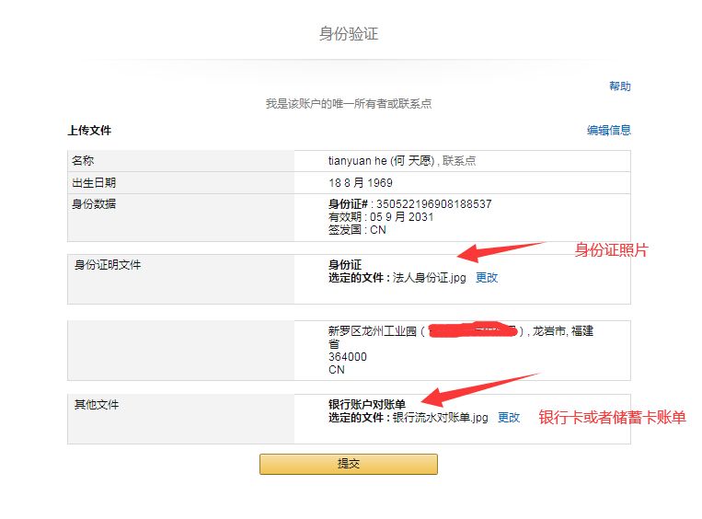
第十三步

Slide 27
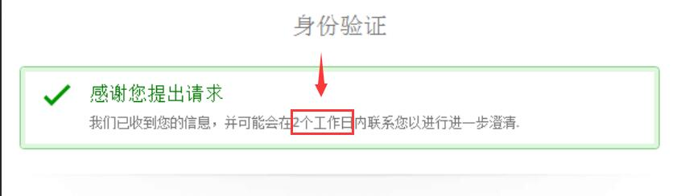
亚马逊注册实操
第十四步
完成注册

